Slide 1

Тестовый фотограмметрический полигон для испытаний и калибровки аэроъёмочных систем О.И. Козлов С.В. Староверов С.С. Нехин А.Н. Рубенок

Slide 2
Основание разработки
Публично-правовая компания «Роскадастр» в рамках опытно-конструкторской работы – ОКР «ГЕОЛАБ»* осуществляет модернизацию полевой геодезической лаборатории, в состав которой должен входить тестовый фотограмметрический полигон (ТФП).
Предпосылки создания ТФП
Тенденция роста объёмов крупномасштабных съёмок многочисленных мелких
по площади объектов в целях картографирования и кадастра
Переход на использование беспилотных аэросъемочных систем (БАС)
Ограничение взаимодействия
с иностранными предприятиями-изготовителями средств воздушной съёмки
Отсутствие возможности
выполнения периодических калибровок аппаратуры
на производственной базе изготовителя
Переход от оборудования иностранного производства
к отечественному в рамках программы импортозамещения
Проведение
калибровки и тестирования
вновь произведенной аппаратуры
Более короткий срок эксплуатации малоформатных средств воздушной съёмки
Увеличение количества калибровок аппаратуры
* – ОКР: «ГЕОЛАБ», предусмотрена федеральным проектом «Поддержание, развитие и использование системы ГЛОНАСС» государственной программы Российской Федерации «Космическая деятельность России» (из состава государственной программы Российской Федерации «Космическая деятельность России», утверждённая постановлением Правительства Российской Федерации от 20.03.2021 № 422)

Slide 3
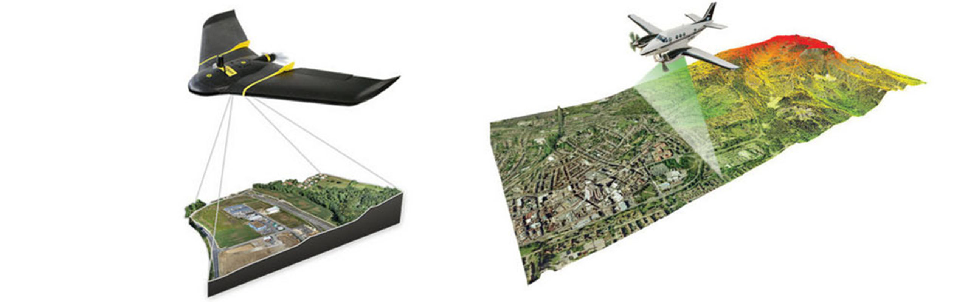
Назначение полигона
Тестовый фотограмметрический полигон (ТФП)
Предназначен для фотограмметрической калибровки систем воздушного лазерного сканирования и цифровых аэросъемочных камер с определением элементов внутреннего ориентирования и дисторсии. Разрешающая способность цифровых камер позволяет получать изображения с размером пикселя на местности
до 5 см и точностью определения
пространственных координат
0,07 - 0,10 м.

Slide 4
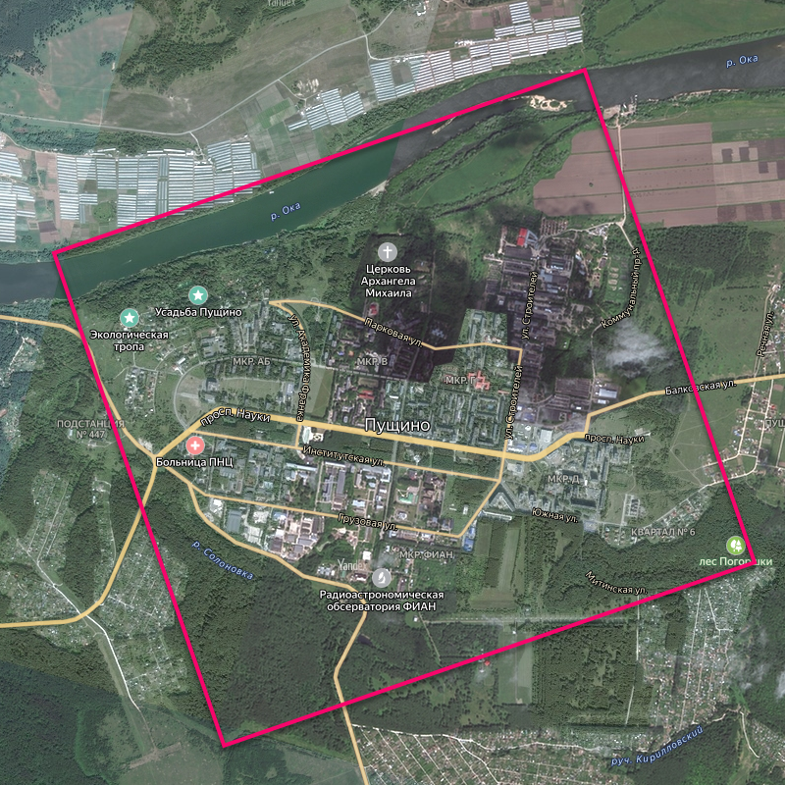
Критерии выбора места расположения полигона
Требования к полигону
отсутствие ограничений полётов воздушных судов (ПВС и БВС) над территорией полигона;
наличие перепадов высот рельефа местности до 100 м;
большое количество чётко дешифрируемых контуров, удобных для выбора контрольных точек.
Обследование и подбор искусственных объектов для их использования
при определении калибровочных характеристик аэрофотосъёмочных камер (АФК), установленных на беспилотные и пилотируемые воздушные суда
Подбор места установки и закрепления на земле разработанных видов штриховых мир для определения изобразительных качеств АФК,
размещаемых на время выполнения тестовых полётов
Этапы обследования территории
Обследование застроенной территории с целью подбора объектов
для определения характеристик воздушных лазерных сканеров (ВЛС), устанавливаемых на беспилотные и пилотируемые воздушные суда
Подбор территории для размещения базиса для проведения исследовательских испытаний дальномерных блоков наземных (стационарных) лазерных сканеров (НЛС)
Подбор территории для установки стенда с закреплёнными на нём марками для выполнения исследовательских испытаний угломерных блоков НЛС
Схема расположения ТФП в г. Пущино

Slide 5
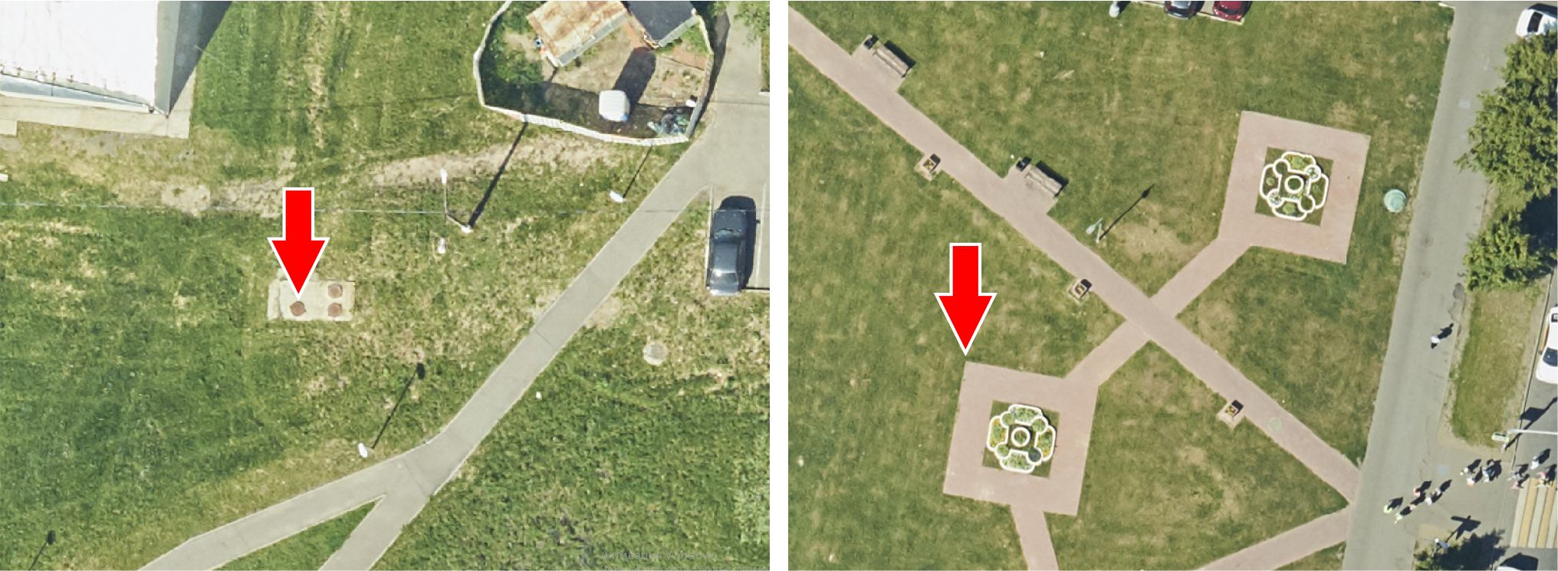
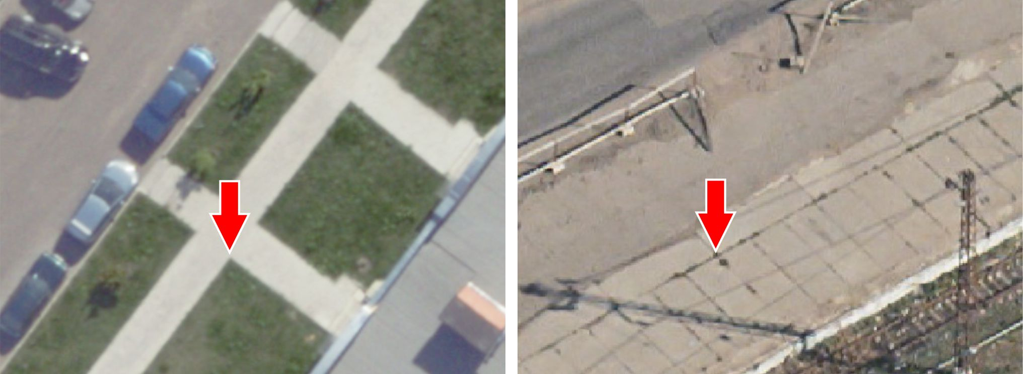
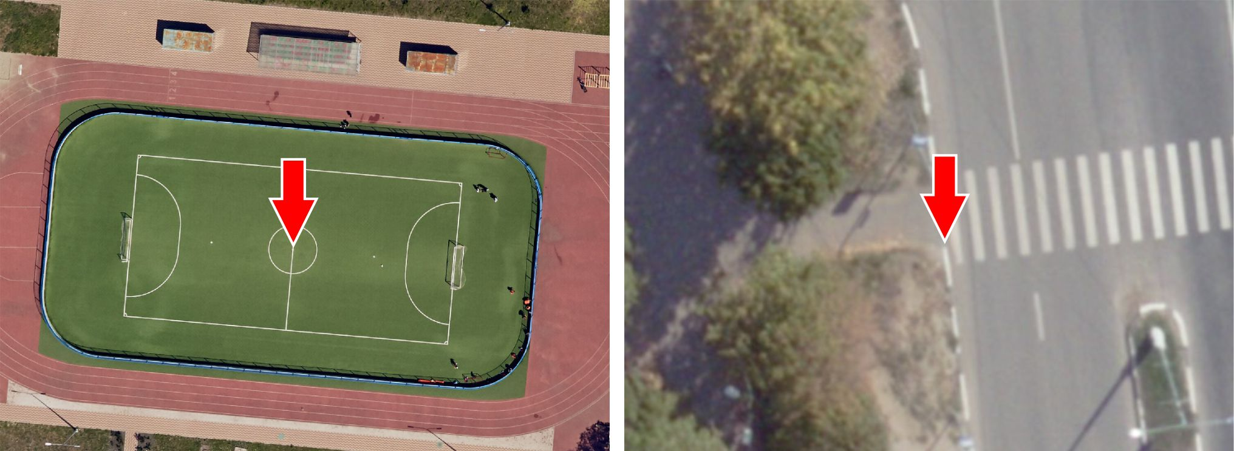
Выбор контрольных точек ТФП
Критерии выбора точек
долговременная сохранность
отчётливое выделение в окружающей среде
возможность точной идентификации центра знака, относительного которого определены его пространственные координаты
Естественные контуры, пригодные
в качестве контрольных точек ТФП:
крышки люков подземных коммуникаций (рисунок 1)
углов бетонированных или асфальтированных площадок
(рисунок 1)
пересечений асфальтированных дорожек (рисунок 2)
границ между бетонными плитами (рисунок 2)
элементов разметки спортивных площадок (рисунок 3)
Рисунок 1
Рисунок 2
Рисунок 3

Slide 6
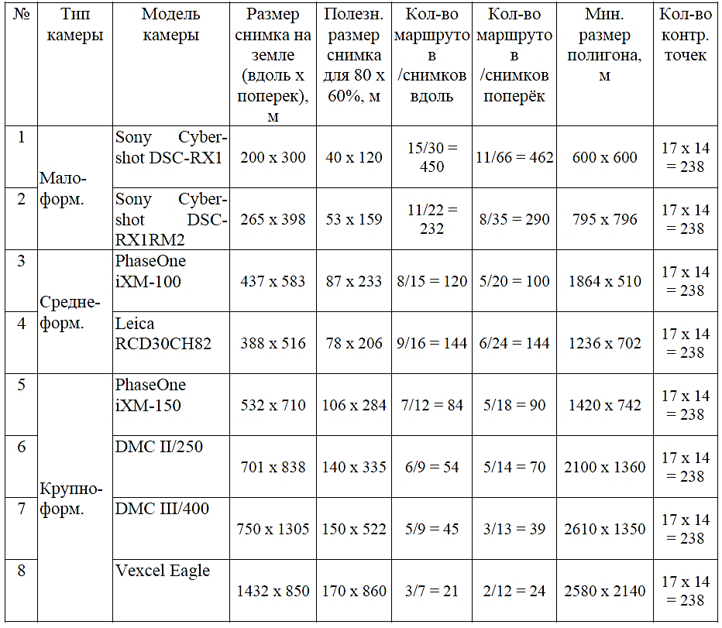
Калибровка аэросъёмочных камер
Согласно федеральному проекту «Стимулирование спроса на беспилотные авиационные системы» с периодом реализации 2024–2030 годы, в обеспечение реализации государственного гражданского заказа на беспилотные аэросъемочные системы (БАС) и прямые закупки от производителей на период до 2030 года для нужд Росреестраи ППК «Роскадастр» должно быть поставлено несколько сот беспилотных авиационных систем.
Приведённые в таблице расчёты показывают, что по аэроснимкам полигона размером 2,1 х 1,5 км можно выполнить калибровку практически всех использующихся аэросъёмочных камер.
Предполагается располагать контрольные точки с периодичностью 80 - 100 м, в таком случае их количество составит 100 – 150 шт.
Для фотокамер, оснащаемых БАС, должна быть обеспечена возможность выполнения фотограмметрической калибровки с целью определения или уточнения элементов внутреннего ориентирования и дисторсии.
Определение поправок в измерения плановых координат точек лазерного отражения будет выполняться по сканам 2-3 тестовых объектов − зданий высотой не менее 3 м и размером не менее 40 м в длину и 15 в ширину, имеющих плоские крыши с ровными краями.
Требования к тестовым объектам:
кромки крыши не должны затеняться растительностью,
координаты углов крыш должны быть определены от двух базовых станций ТФП с точностью не хуже 0,015 – 0,020 м в плане и высоте

Slide 7
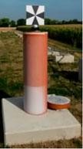
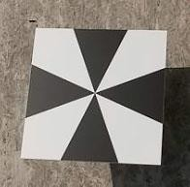
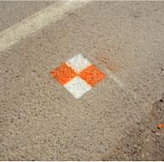
Тест-объекты для определения изобразительных характеристик аэрофотокамер и воздушных лазерных сканирующих систем
Радиальная мира
Светоотражающие марки и кронштейны для их крепления для калибровки систем ВЛС
Тестовые
объекты
Шпальная мира
Примеры тест-объектов для угловой калибровки ВЛС

Slide 8
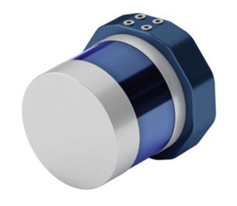
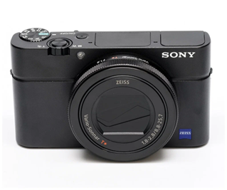
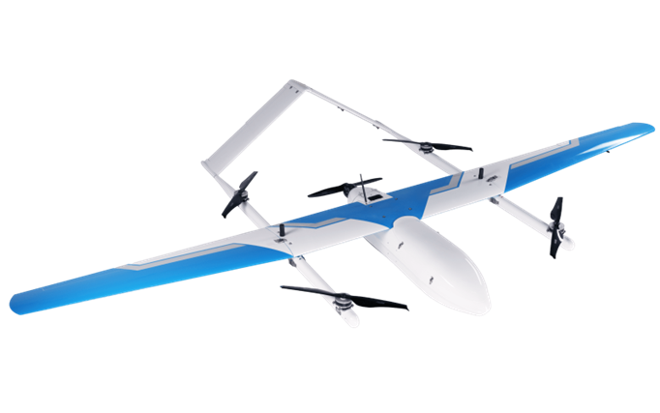
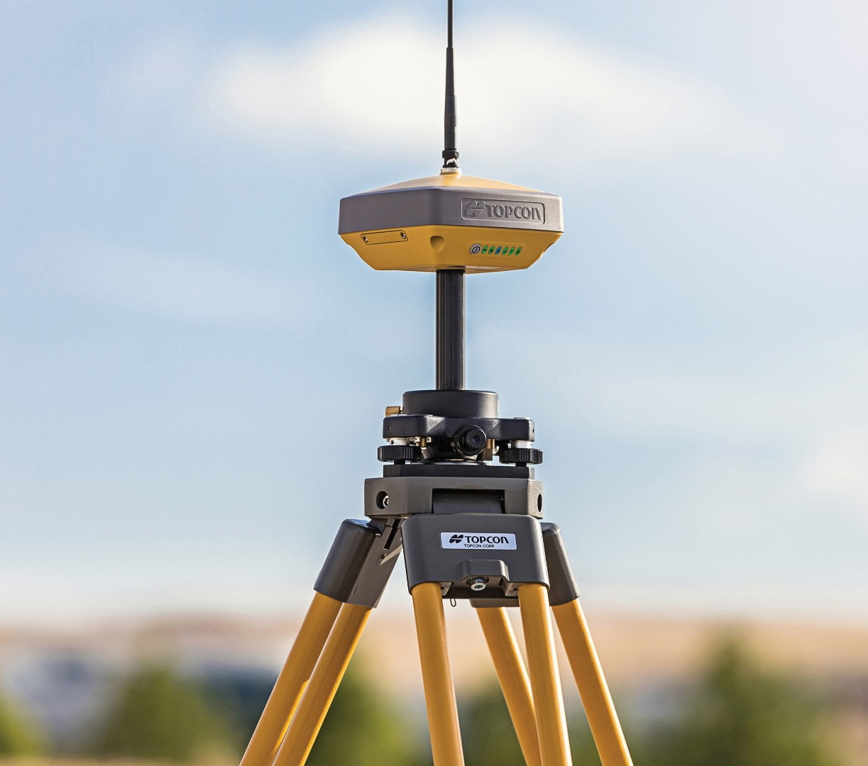
Беспилотный авиационный комплекс
Беспилотный авиационный комплекс (БАС)
Sony Cyber-shot DSC-RX100M3
Лазерный сканер для БПЛА АГМ-МС3
БВС Легионер E29
СГА Topcon Hiper VR

Slide 9
Беспилотный авиационный комплекс
Используемые в составе БАС ГНСС-система и система лазерного сканирования должны быть внесены в реестр средств измерений Росстандарта и проходить поверку.
Их метрологическое обеспечение осуществляется с использованием государственных рабочих эталонов, выбираемых в строгом соответствии с требованиями Государственной поверочной схемы для координатно-временных средств измерений и необходимым запасом метрологической точности.
При исследовании материалов аэрофотосъемки и лазерного сканирования на ТФП в рамках полевой геодезической лаборатории необходимо использование рабочих эталонов 1-го разряда.
Применение рабочих эталонов позволит измерять на местности любые точечные, линейные, площадные и трехмерные тестовые объекты.
Для систем воздушного лазерного сканирования (ВЛС) должна быть обеспечена возможность выполнения калибровки с целью определения или уточнения углов выставки и координат положения лидара относительно системы координат инерциального измерительного устройства, коэффициента измерения дальности и иных параметров (в зависимости от системы ВЛС).

Slide 10
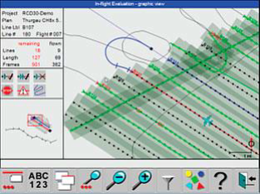
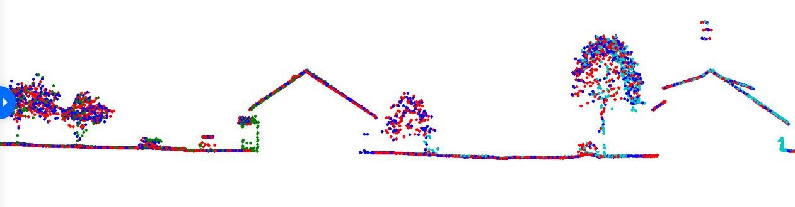
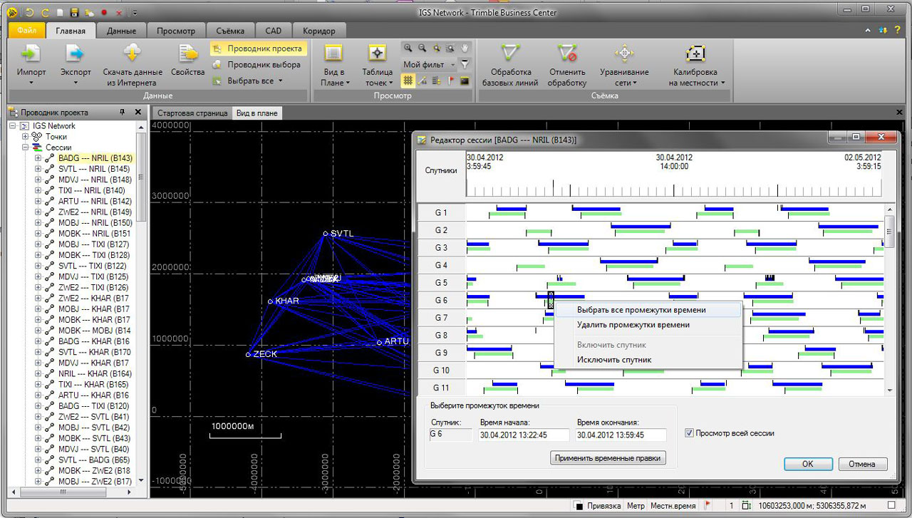
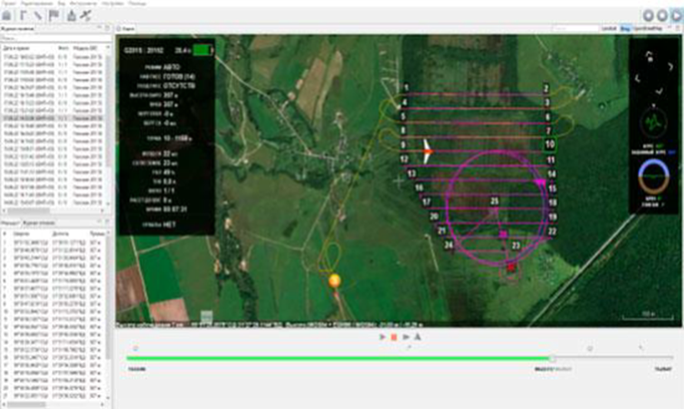
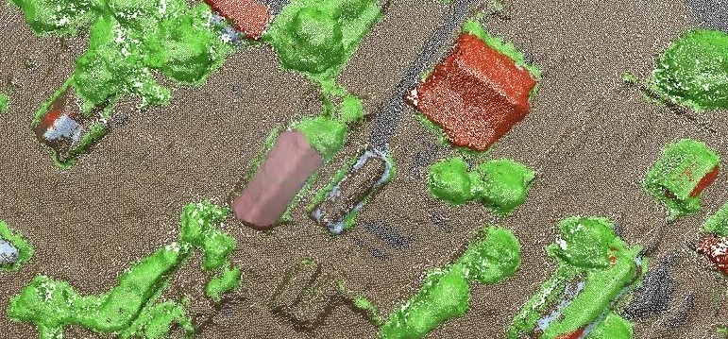
Состав программного обеспечения ТФП
Программный модуль обработки данных воздушного лазерного сканирования
Программный модуль обработки данных спутниковых геодезических измерений
ПО для проектирования полётных заданий
Geoscan Planner
LiGeoreference
ЦФС Фотомод
Agisoft Metashape
Topcon Magnet Office

Slide 11
Выводы
1 Создание тестового фотограмметрического полигона обеспечит возможность исследования и фотограмметрической калибровки цифровых аэрофотосъемочных камер, систем лазерного сканирования, в том числе предназначенных для установки на беспилотных воздушных судах, позволит стандартизировать методики полевых исследований и оценки программно-аппаратных комплексов для сбора пространственных данных, полевых испытаний разрабатываемых и эксплуатируемых образцов аэросъемочной техники и средств навигации.
2 Эксплуатация отечественных фотограмметрических полигонов позволит исключить финансовые затраты на выполнение калибровок фирмами-изготовителями бортового аэросъемочного
оборудования, а также способствует развитию исследований беспилотных воздушных систем.

Slide 12
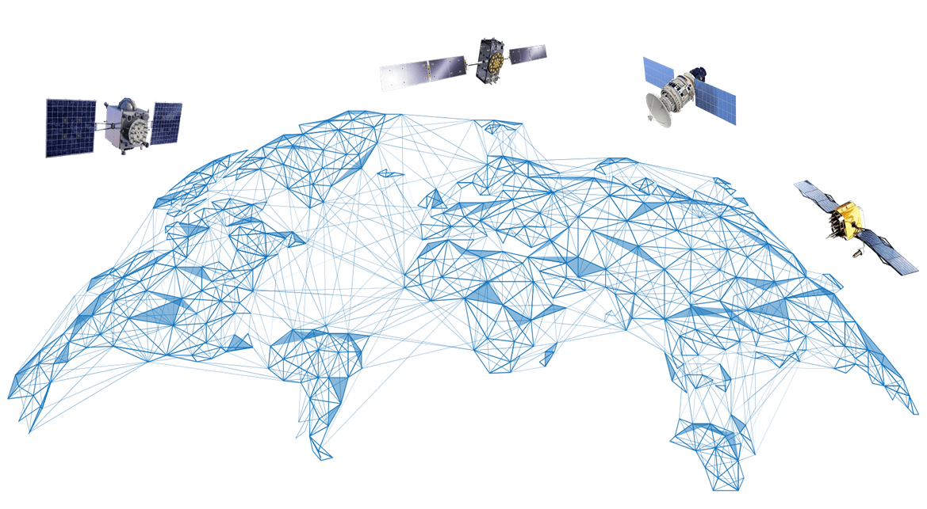
СПАСИБО ЗА ВНИМАНИЕ

